Slide 1
Aktif Filtre Tasarımı
Ders VI
Aktif Band Durduran Filtreler

Slide 2
Aktif Band Durduran Filtreler (Notch Filters)
Bant durduran filtre devresi alçak geçiren ve yüksek geçiren filtrenin paralel olarak bağlanmasıyla elde edilmektedir.
Bu iki devrenin çıkışı toplayıcı devreyle birleştirilerek çıkış sinyali elde edilmektedir.

Slide 3
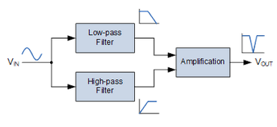
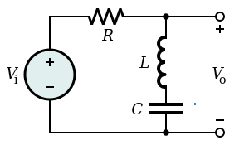
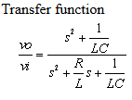
Aktif Band Durduran Filtreler

Slide 4
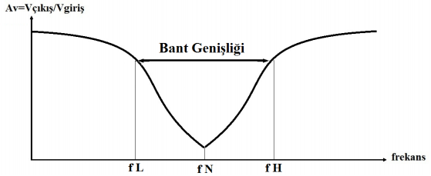
Aktif Band Durduran Filtreler
Bant geçiren ve bant durduran filtrelerde bant diye kastedilen iki farklı frekansın arasındaki bölgedir.
Bant durduran filtre adından da anlaşılacağı gibi belirli iki farklı frekansın arasında bulunan sinyali bastırarak geçirmez ve o aralık dışındaki sinyalleri direk olarak geçirir.

Slide 5
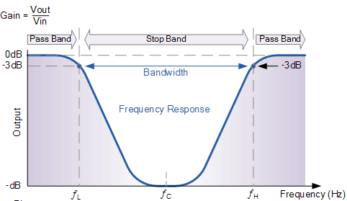
Aktif Band Durduran Filtreler
Bant durduran filtreler bant söndüren filtre olarak da bilinirler.
Bant geçiren ve bant durduran filtrelerde iki adet kesim frekansı bulunur ve devreler bu iki frekans aralığına göre çalışırlar.
Yanda bant durduran filtrenin frekans cevabının grafiği yer almaktadır.
Grafikte f_{L} ve f_{H} frekansları arasındaki sinyallerin geçirilmediği görülmektedir.
Devre f_{L}'den küçük ve f_{H}'den büyük frekanslarınsa tamamını geçirmektedir.

Slide 6
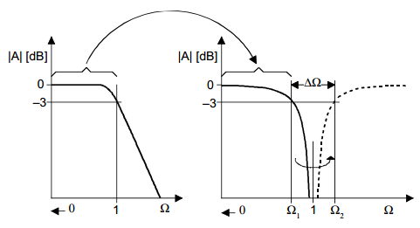
Aktif Band Durduran Filtreler

Slide 7
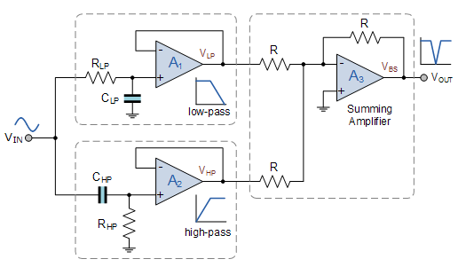
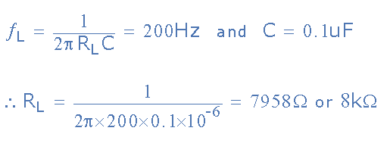
Aktif Band Durduran Filtreler

Slide 8
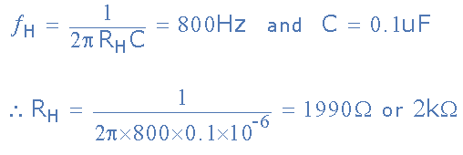
Aktif Band Durduran Filtreler

Slide 9
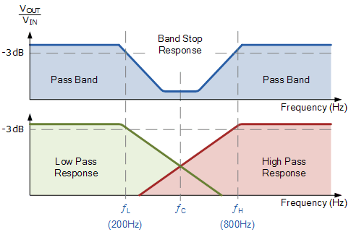
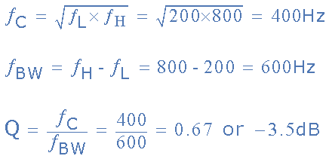
Aktif Band Durduran Filtreler

Slide 10
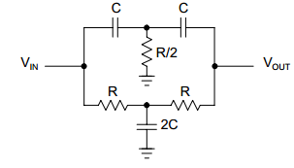
Pasif Twin-T Filtresi

Slide 11
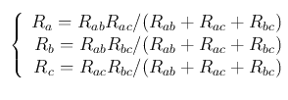
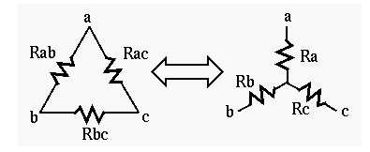
Üçgen Yıldız Dönüşümü

Slide 12
RCR Yapısının Analizi

Slide 13
CRC Yapısının Analizi

Slide 14
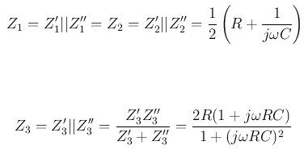
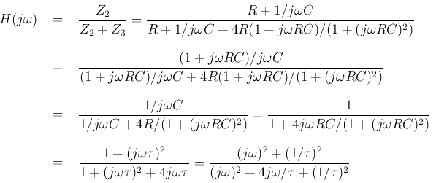
RCR//CRC Yapısının Analizi
Frekans cevabı:

Slide 15
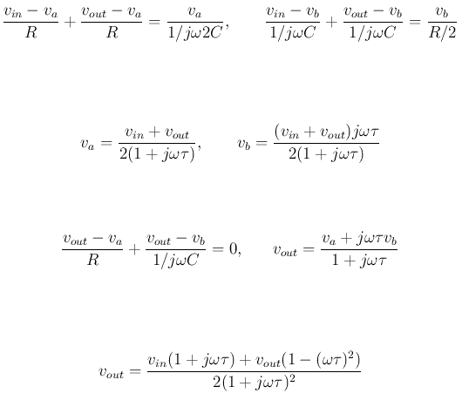
Alternatif Analiz

Slide 16
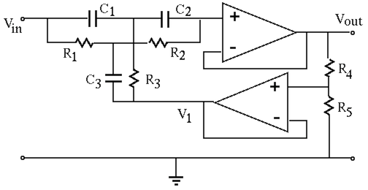
Aktif Twin-T Filtresi

Slide 17
Aktif Twin-T Filtresi

Slide 18
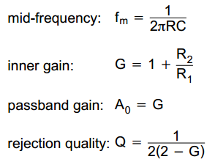
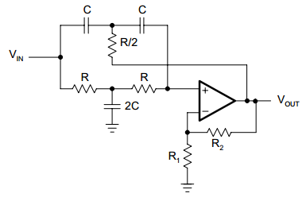
Aktif Twin-T Filtresi

Slide 19
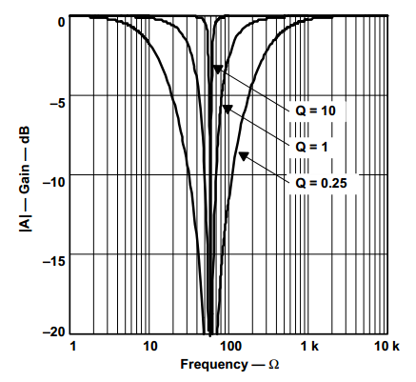
Aktif Band Durduran Filtrelerde Q Faktörü

